Slide 1



TRƯỜNG TIỂU HỌC BÁT TRANG
CHÀO MỪNG QUÝ THẦY CÔ
VỀ DỰ GIỜ THĂM LỚP
Môn Tiếng Việt lớp 4
BÀI 16- TIẾT 1: ĐỌC: TRƯỚC NGÀY XA QUÊ
Giáo viên:Phạm Thị Kim Oanh
Lớp: 4D
Năm học: 2024-2025

Slide 2


KHỞI ĐỘNG

Slide 3


Slide 4



Bố quyết định cho tôi lên thành phố học. Nghe bố nói, tôi và khóc như khi bị đòn oan. Tôi không muốn đi nhưng vẫn phải chuẩn bị lên đường.
Chiều trước ngày xa quê, các bạn đến chơi tiễn tôi, cả thầy giáo của tôi nữa. Khác hẳn mọi khi, chúng tôi chẳng mấy đứa cười đùa, kẹo cũng chẳng ăn. Trong khi thầy giáo ngồi nói chuyện với bố mẹ tôi, chúng tôi thầm nhắc lại những trò nghịch ngợm vừa qua và ngẩn ngơ hỏi nhau thành phố nơi tôi sắp đến như thế nào, có giống quê mình không... Tôi biết nơi đó có những chiếc xe sang trọng phóng vun vút trên đường nhựa phẳng lì. Nhưng nơi ấy thật xa lạ. Quê tôi ở đây, con đường làng gỗ ghề, vàng óng rơm mùa gặt, những lùm cây giấu đầy quả ổi, quả mâm xôi chín mọng. Nước mắt tôi ứa ra. Không, tôi không thích đi. Tôi chỉ muốn được ở đây giữa các bạn và thầy giáo. Như đoán được ý nghĩ của tôi, thầy đến bên lau nước mắt cho tôi, xoa đầu tôi và cúi xuống nắm lấy hai bàn tay tôi:
– Bao giờ nghỉ hè, em sẽ lại được về đây chơi với thầy và các bạn.

Slide 5
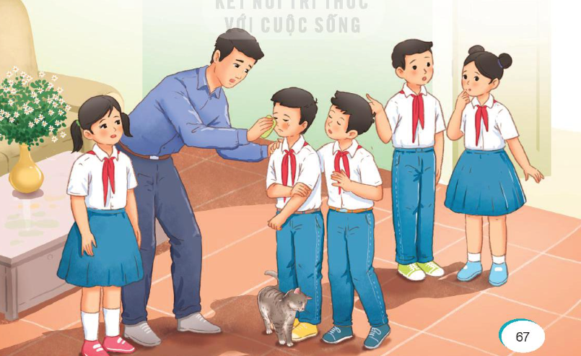
Buổi chia tay kéo dài mãi đến khi trời tối mịt. Chúng tôi còn muốn ngồi với nhau nữa nhưng thầy nhắc các bạn phải về để mai tôi lên đường sớm. Tôi muốn nói điều gì đó với thầy và các bạn nhưng không sao nói nổi. Vậy là tôi phải xa quê, nơi tôi đã từng đội nắng đội gió mà lớn lên với tình thương yêu vô hạn.
(Theo Kao Sơn)

Slide 6

Chia đoạn
Đoạn 1: Từ đầu ….chuẩn bị lên đường
Đoạn 2: Tiếp theo… thầy và các bạn
Đoạn 3: Còn lại

Slide 7
Đọc nối đoạn

Slide 8
Thảo luận nhóm:
Tìm từ khó
Từ cần giải nghĩa
Cách ngắt hơi câu dài
Cách đọc đoạn, đọc đoạn trong nhóm

Slide 9





Giải nghĩa từ

Slide 10


Giải nghĩa từ
Nghịch ngợm
hay nghịch, rất nghịch

Slide 11
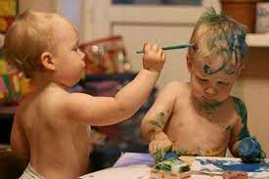
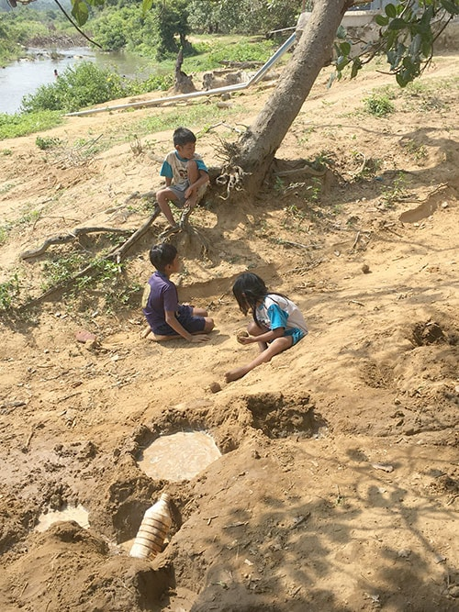
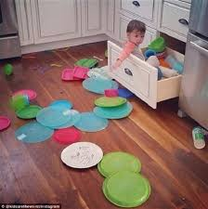

Slide 12
Giải nghĩa từ
Gồ ghề
Mấp nhô, không bằng phẳng

Slide 13
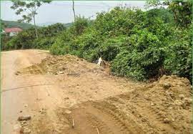
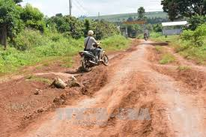

Slide 14
Trong khi thầy giáo ngồi nói chuyện với bố mẹ tôi, chúng tôi thầm nhắc lại những trò nghịch ngợm vừa qua và ngẩn ngơ hỏi nhau thành phố nơi tôi sắp đến như thế nào, có giống quê mình không…

Slide 15
Chúng tôi còn muốn ngồi với nhau nữa nhưng thầy nhắc các bạn phải về để mai tôi lên đường sớm.

Slide 16


Slide 17

Tìm hiểu bài

Slide 18
Tìm chi tiết thể hiện cảm xúc của bạn nhỏ khi biết tin sẽ chuyển lên thành phố học
Bố quyết định cho tôi lên thành phố học. Nghe bố nói, tôi và khóc như khi bị đòn oan. Tôi không muốn đi nhưng vẫn phải chuẩn bị lên đường.

Slide 19
Buổi chia tay của bạn nhỏ với thầy giáo và các bạn có gì đặc biệt?
Chiều trước ngày xa quê, các bạn và thầy giáo đến tiễn bạn nhỏ. Khác hẳn mọi khi, các bạn ít cười đùa, kẹo cũng chẳng ăn, chỉ thầm nhắc lại những trò nghịch ngợm vừa qua và ngẩn ngơ hỏi nhau thành phố nơi tôi sắp đến như thế nào, có giống quê mình không.

Slide 20
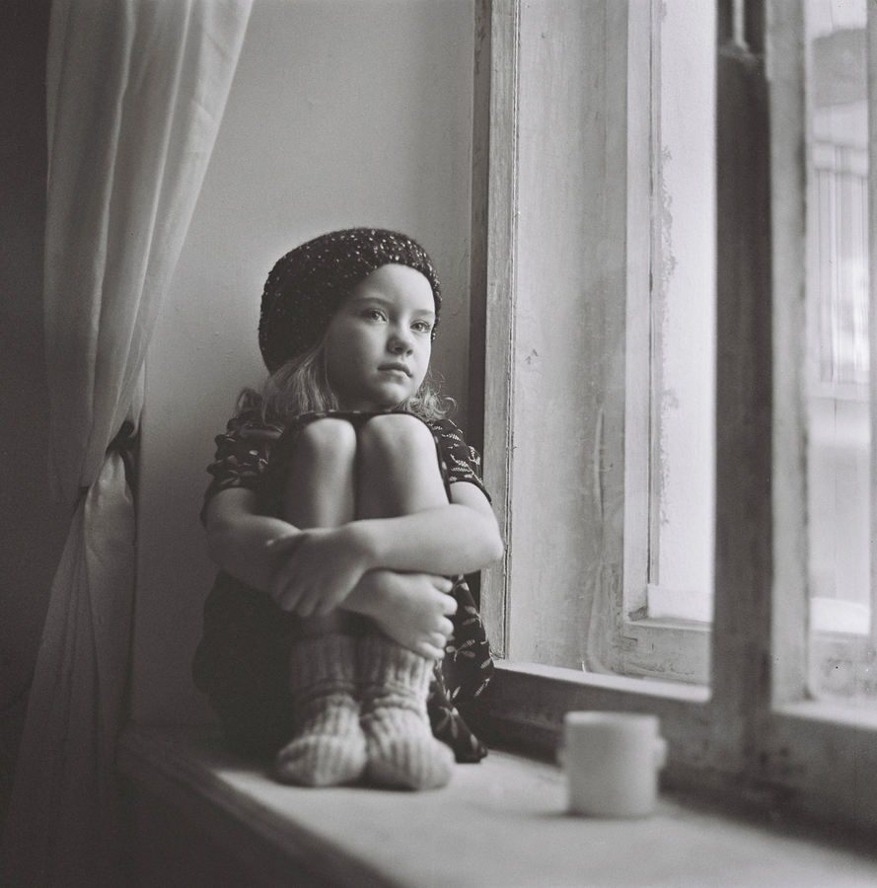
Ngẩn ngơ

Slide 21

Hình ảnh quê hương hiện lên trong tâm trí của bạn nhỏ như thế nào trước ngày xa quê?
Con đường làng gồ ghề, vàng óng rơm mùa gặt, những lùm cây dấu đầy quả ổi, quả mâm xôi chín mọng.

Slide 22

4
Nếu được dự buổi chia tay, em sẽ nói gì với bạn nhỏ?
Chúng ta có thể chúc bạn (mạnh khỏe, học giỏi, chăm ngoan,…) mong muốn bạn (đừng buồn, đừng quên mình,…) nói về cảm xúc của mình (sẽ nhớ bạn nhiều, sẽ không quên bạn, …)

Slide 23
5
Theo em, tác giả muốn nói điều gì qua câu chuyện trên?

Slide 24
Quê hương là nơi mỗi người sinh ra và lớn lên, là nơi mà người ta gắn bó máu thịt. Ai ai cũng yêu quê hương của mình. Nếu phải xa quê, ai cũng thấy nhớ.

Slide 25




Vận dụng

Slide 26


Slide 27
CẢM ƠN CÁC THẦY CÔ GIÁO VÀ CÁC EM HỌC SINH!

